Slide 1

Создание селекционного семеноводческого центра в Томской области на базе
ООО АФ «Межениновская»
Косарев Константин Евгеньевич,
руководитель ООО АФ «Межениновская»,
Томская область

Slide 2
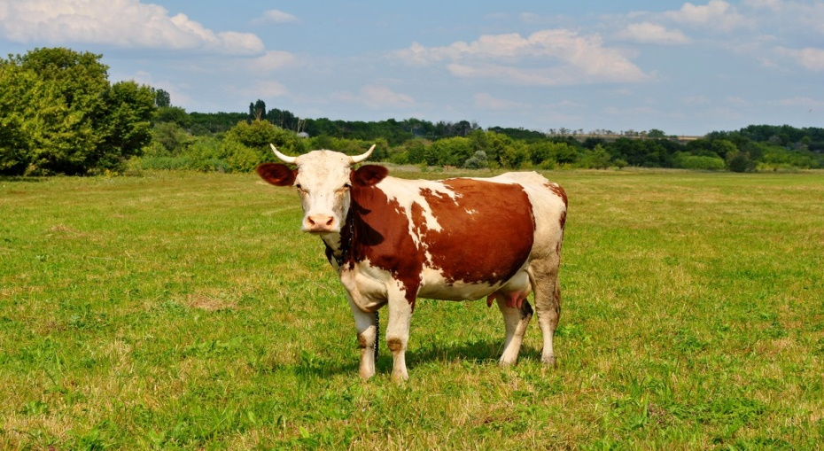
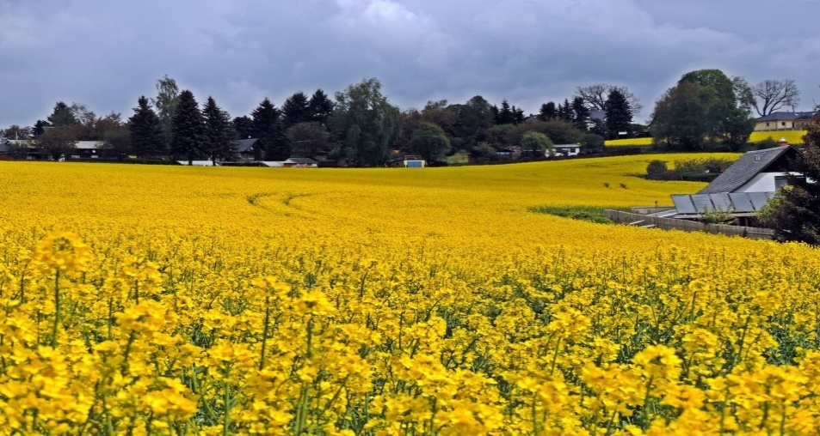
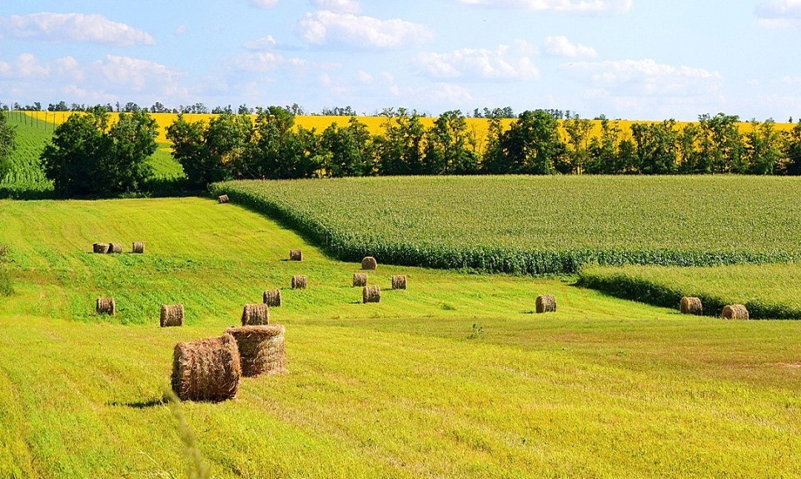
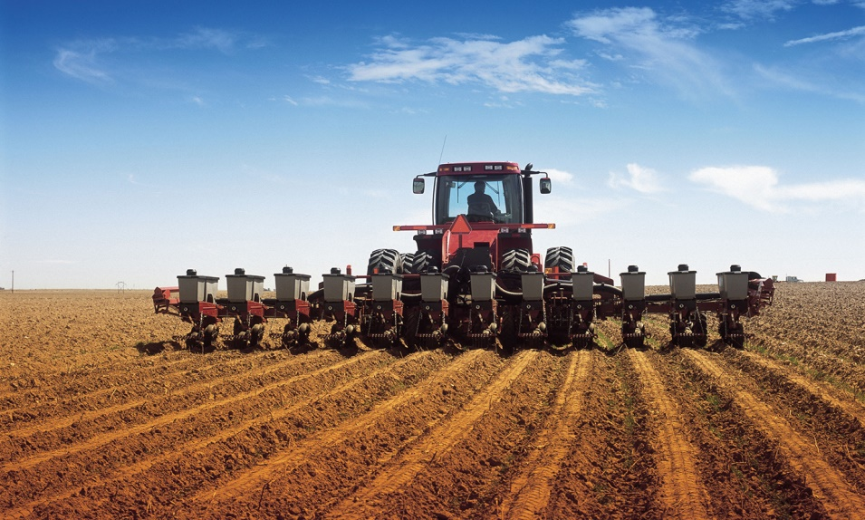
Агрофирма Межениновская с.Баткат Шегарского района
410 голов дойного стада
  6000 га рапса
21121 га сельхозугодий
11649 га посева зерновых

Slide 3
Выполнение производственных показателей
В 2018 году зафиксированная гибель сельхозкультур: 535 га пшеницы, 180 га рапса, 40 га овса ярового, по области объявлен режим «ЧРЕЗВЫЧАЙНОЙ СИТУАЦИИ»

Slide 4
Выполнение производственных показателей

Slide 5
Сортообновление
Приобретение репродуктивных семян
НИИСХ Северного Заура – филиал ТюмНЦ СО РАН г.Тюмень
НИИСХ – филиал СФРЦА РАН г.Кемерово
Сиб НИИСХиТ – филиал СФНЦА РАН г.Томск
Сиб НИИЭСХ СФНЦА РАН г.Новосибирск
ООО «АГРОФИРМА «МЕЖЕНИНОВСКАЯ»

Slide 6
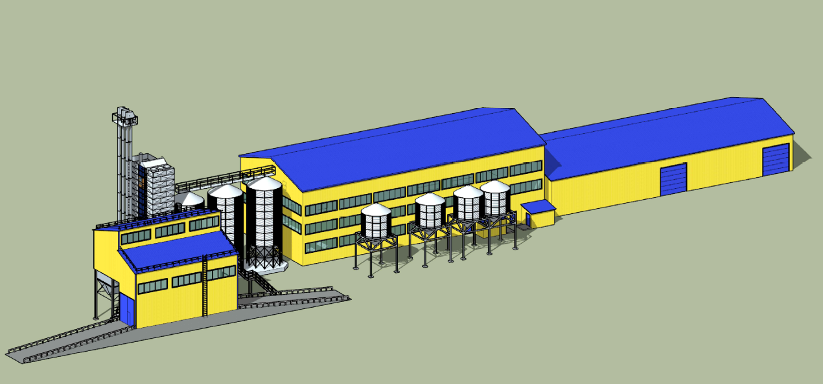
Селекционно-семеноводческий центр

Slide 7
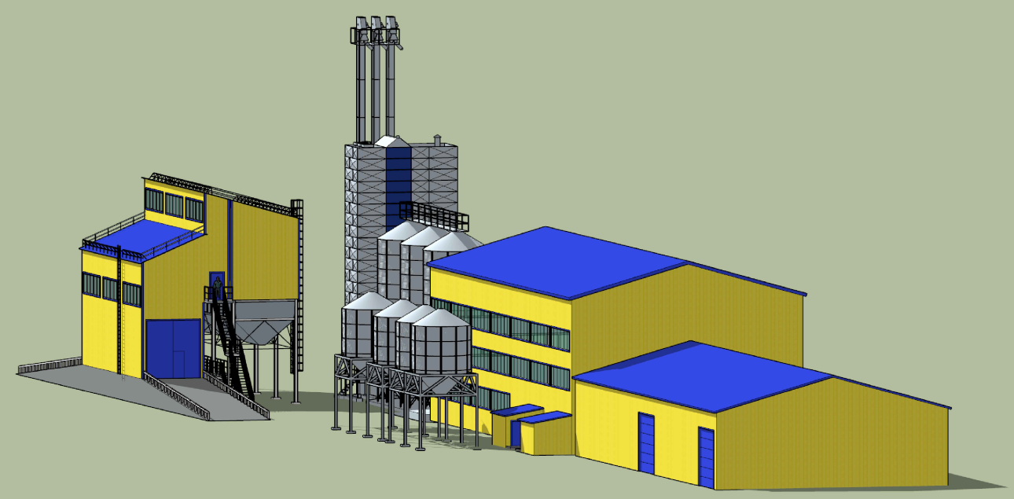
Селекционно - семеноводческий центр

Slide 8
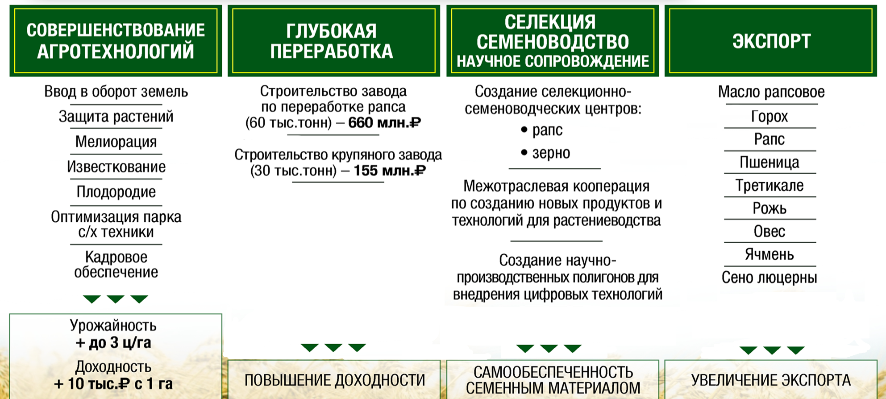
Стратегические направления развития растениеводства
до 2025 года

Slide 9
Спасибо за внимание!

